Slide 1
মাল্টিমিডিয়া শ্রেণিতে স্বাগত

Slide 2
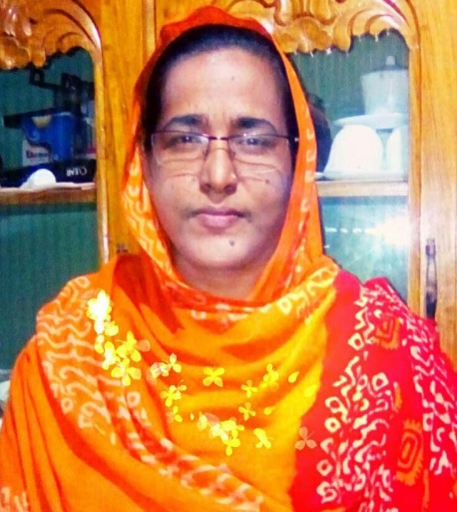
পরিচিতি
সাদিয়া আফরিন
দৌলতপুর বহুমূথী উচ্চ বিদ্যালয়
সহকারী শিক্ষিকা
বেলকুচি,সিরাজগঞ্জ ।
01726502038
safrinmadha@gmai.com
শ্রেনিঃ দশম
বিষয়ঃফিন্যান্স ও ব্যাংকিং
অধ্যায়ঃএয়োদশ
শিক্ষার্থী্র সংখ্যাঃ ৪০ জন

Slide 3
নিচের ছবিটি ভালভাবে লক্ষ্য কর

Slide 4
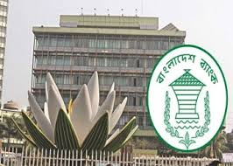
আজকের পাঠ
কেন্দ্রীয় ব্যাংক বা বাংলাদেশ ব্যাংক

Slide 5
কেন্দ্রীয় ব্যাংকের সাধারন কার্যাবলি
বর্ননা করতে পারবে।
কেন্দ্রীয় ব্যাংকের উদ্দেশ্য
চিহ্নিত করতে পারবে।
কেন্দ্রীয় ব্যাংকের ধারণা লিখতে
পারবে।
এই পাঠ শেষে শিক্ষার্থীরা..
শিক্ষনফল

Slide 6
কেন্দ্রীয় ব্যাংক থেকে সুবিধা গ্রহণ কারী ব্যাংক গুলোর মধ্যে কয়েক টি ব্যাংক।

Slide 7
কেন্দ্রীয় ব্যাংকঃ
কেন্দ্রীয় ব্যাংক (ইংরেজি: 'Central Bank', কখনো কখনো রিজার্ভ ব্যাংক (Reserve Bank), বা আর্থিক কর্তৃপক্ষ (Monetary Authority) নামেও পরিচিত) হচ্ছে এমন একটি প্রতিষ্ঠান যারা কোন একটি দেশের মুদ্রা, অর্থ সরবরাহ এবং সুদের হার নিয়ন্ত্রণ করে থাকে। কেন্দ্রীয় ব্যাংক সাধারণত তাদের নিজ নিজ দেশের বাণিজ্যিক ব্যাংকিং পদ্ধতির তত্ত্বাবধায়ক। বাণিজ্যিক ব্যাংকের বিপরীত কর্মপদ্ধতি হিসাবে কেন্দ্রীয় ব্যাংক আর্থিক সক্ষমতা বৃদ্ধির একটি একচেটীয়া প্রকৃতির প্রক্রিয়া অবলম্বন করে এবং দেশের জাতীয় মুদ্রা ছাপে, যা সাধারণত দেশের আইনত: কার্যকলাপ হিসাবে পরিচালিত হয়। কেন্দ্রীয় ব্যাংকের কাজ হল মুদ্রা তৈরি করা।

Slide 8
একক কাজ
কেন্দ্রীয় ব্যাংক কাকে বলে? নিজ নিজ খাতায় লিখ

Slide 9
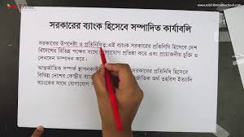
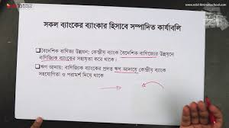
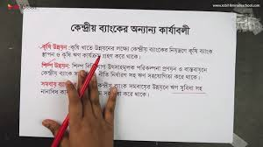
কেন্দ্রীয় ব্যাংকের বিভিন্ন ধরনের কার্যাবলি

Slide 10
কেন্দ্রীয় ব্যাংকের কার্যাবলী
ক্রমিক নং | কার্যাবলী
১. | নোট বা মুদ্রা প্রচলন
২. | ঋণ নিয়ন্ত্রণ
৩. | সরকারের প্রতিনিধি
৪. | নিকাশ ঘর
৫. | মুদ্রা বাজারের অভিভাবক
৬. | ঋণ দানের শেষ আশ্রয়স্থল
৭. | মুদ্রা বাজার নিয়ন্ত্রণ

Slide 11
জোড়ায় কাজ
কেন্দ্রীয় ব্যাংকের কার্যাবলি লিখ।

Slide 12
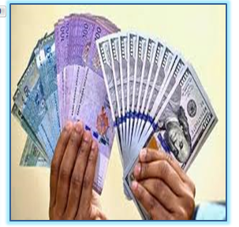
নোট ও মুদ্রা প্রচলন

Slide 13
জাতীয় অর্থনীতিতে অবদান

Slide 14
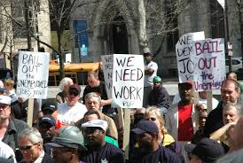
ঋণ নিয়ন্ত্রণ

Slide 15
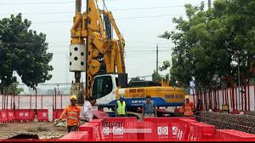
কর্মসংস্থান সৃষ্টি
বৈদেশিক মুদ্রার বিনিময়

Slide 16
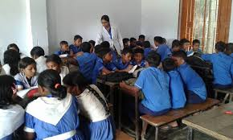
দলীয় কাজ
কেন্দ্রীয় ব্যাংক হিসাবে বাংলাদেশ ব্যাংকের ভূমিকা বর্ননা কর।

Slide 17
মূল্যায়ন
কোন ব্যাংকে সকল ব্যাংকের মুরবিব ব্যাংক বলা হয়?
কেন্দ্রীয় ব্যাংকে ব্যাংক সমাজের রাজা বলা হয় কেন?
ঋণ নিয়ন্ত্রণ কি ?
কেন্দ্রীয় ব্যাংকের উদ্দেশ্য গুলো কি কি?

Slide 18
বাড়ির কাজ
কেন্দ্রীয় ব্যাংকের উদ্দেশ্য গুলো ব্যাখ্যা কর।

Slide 19
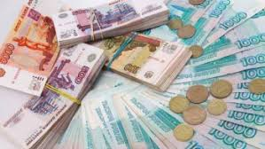
সবাইকে ধন্যবাদ

